Slide 1
«Рациональное использование времени урока, как важное условие получения качественных знаний по предмету».
ГБОУ СОШ № 493
Учитель английского языка:
Крылова Жанна Анатольевна.

Slide 2
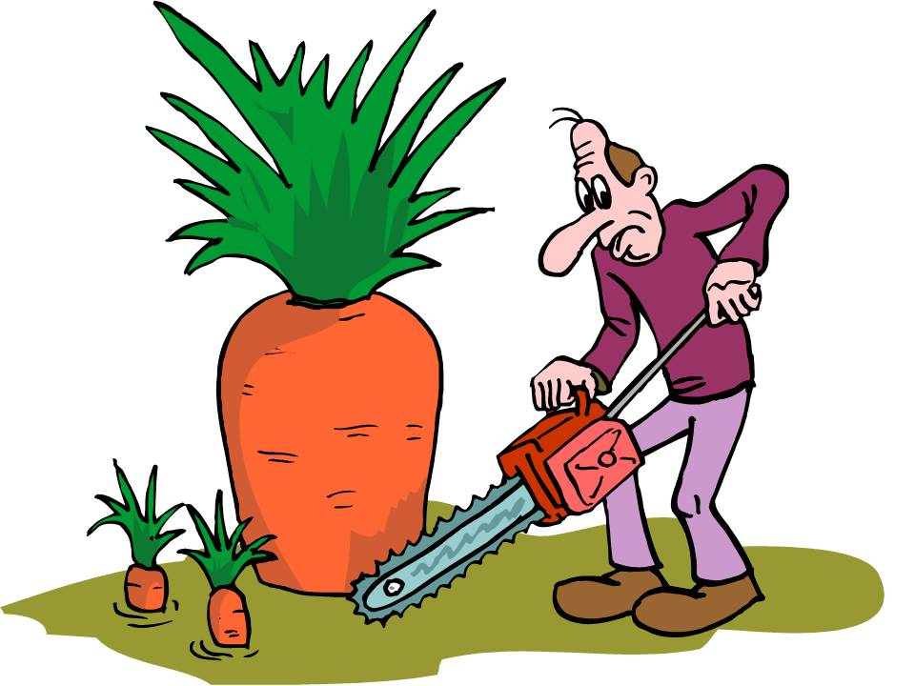
Притча.
Некто, гуляя по лесу, повстречал дровосека, который долго и упорно пилил сваленное дерево. Прохожий подошел ближе, чтобы разглядеть, почему работа дается с таким трудом, и сказал: «Извините, но мне кажется, что ваша пила совершенно затупилась! Почему бы вам ее не заточить?» На что дровосек простонал: «Для этого у меня нет времени – я должен пилить!»
А как обстоит дело у вас?

Slide 3
«Поглотители» времени»
1. Недостаточно четкая постановка цели, которую вы как учитель хотите добиться. 2. Отсутствие приоритета в заданиях и таймера времени.
3. Попытка слишком много сделать за один урок. 4. Нерациональное планирование урока. 5. Отсутствие представления о предстоящих учебных задачах и путях их решения. 7. Отсутствие дисциплины. 8. Неумение довести дело до конца. 9. Недостаточная подготовка к урокам. 10. «Разговоры» на частные темы во время занятий. 11. Синдром «откладывания на завтра».
12.Личная неорганизованность

Slide 4
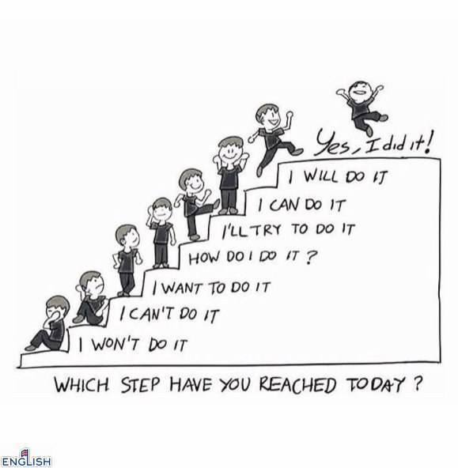
Инструменты, позволяющее экономно и эффективно распоряжаться временем урока.
чётко сформулировать цель урока
использование технических средств
доля говорения ученика на уроке должна быть максимальна, а учителя минимальна
чёткая постановка команд( кратко и по существу)
чётко отработанные навыки и формы работы, повторяющиеся из урока в урок
рефлексия должна быть естественная и краткая

Slide 5
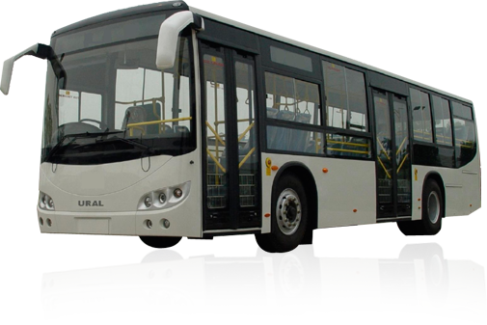
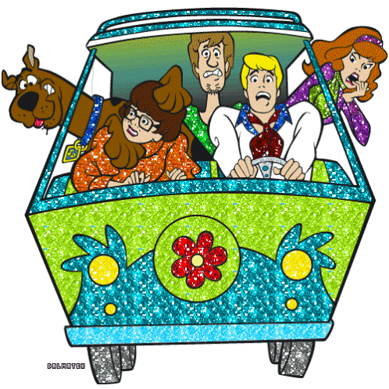
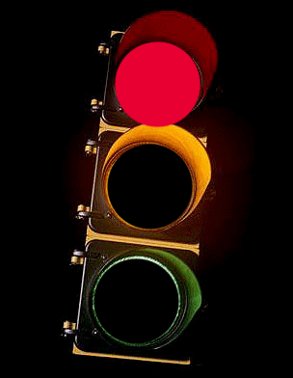
Road safety

Slide 6
What are we going to speak at the lesson?
to speak how to behave at lessons
to speak how to behave at school
to speak how to be safe on the road and Give instructions

Slide 7
Match the words to make phrases:
1.Wear
A.the window
2.Walk straight
B.the pavement
3.Look
C.the driver
4.Run onto
D.the road
5.Talk to
E.both ways
6.Walk on
F.across the road
7.Lean out of
G.a seat belt

Slide 8
Let's check!
1.Wear G. a seat belt
2.Walk straight F. across the road
4.Look E .both ways
5.Run onto D. the road
6.Talk to C. the driver
7.Walk on B. the pavement
8.Lean out of A. the window

Slide 9
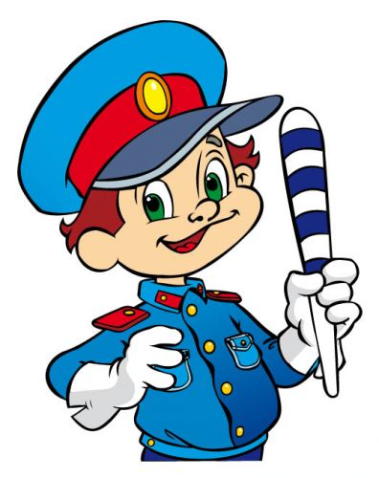
It’s safe
It’s dangerous
Run onto the road
Look both ways
Walk straight across the road
Talk to the driver
Walk on the pavement
Wear a seat belt
Lean out of the window

Slide 10
Lets check!
It’s safe to It’s dangerous to
wear a seat belt run onto the road
It’s safe to It’s dangerous to
look both ways talk to the driver
It’s safe to It’s dangerous to
walk on the pavement lean out of the window
walk straight across the road

Slide 11
Red? Yellow? Green?

Slide 12
Анализ структуры урока:
:
1) Организационный этап. 3 минуты 2) Постановка цели и задач урока. Мотивация учебной деятельности учащихся. 5 минут 3) Актуализация знаний. 10 минут 4) Первичное усвоение новых знаний. 6 минут 5) Первичная проверка понимания 5 минут 6) Первичное закрепление. 11 минут 7) Информация о домашнем задании, 2 минуты инструктаж по его выполнению. 8) Рефлексия (подведение итогов занятия) 3 минуты

Slide 13
Помните, что тот кто позволяет ускользать своему времени, выпускает из рук свою жизнь, тот, кто держит в руках свое время , держит в руках свою жизнь.

Slide 14
Выступление подготовила.
ГБОУ СОШ № 493
Учитель английского языка:
Крылова Жанна Анатольевна.
tikhomirovairi@rambler.ru

